Slide 1
Flink-CEP讲解

Slide 2
CEP
- Complex Event Processing
- 复杂事件处理

Slide 3
事件流
严格紧邻匹配
从事件流中匹配出模式，共有两组匹配
模式

Slide 4
事件流
非严格紧邻匹配
从事件流中匹配出模式，共有两组匹配
模式

Slide 5
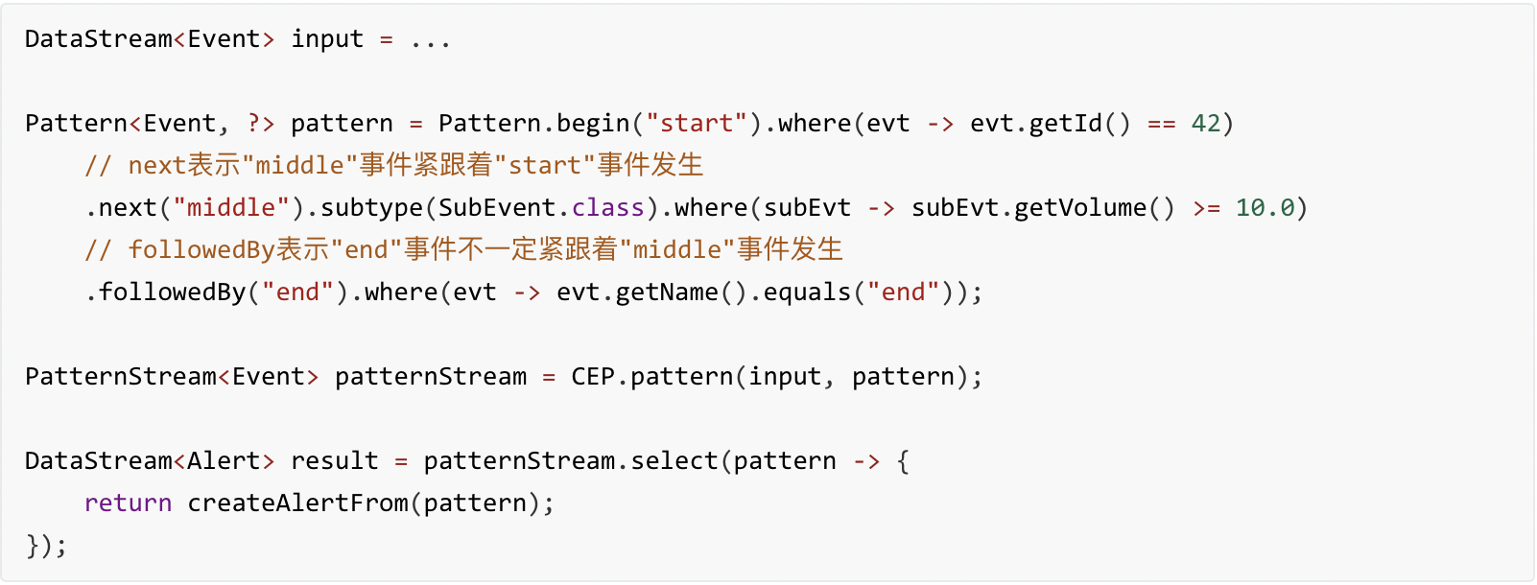
where: 事件满足的条件
模式
流
start事件
middle事件
end事件
}
}
为模式创建事件
开始事件
begin定义
严格紧邻
next定义
非严格紧邻
followedBy定义

Slide 6
原理
- 类似正则表达式
- NFA: 非确定性自动机

Slide 7
Q & A

